Slide 1
作业一： 以树为模型的分类器
--- 决策树、随机森林、……

Slide 2
设置
编程语言：Python3
使用库：Numpy
不可使用机器学习等第三方库

Slide 3
任务
对个体的收入进行判断 >50K or <= 50K
模型
决策树
ID3、C4.5、CART、……
随机森林
GBDT
XGBoost
……

Slide 4
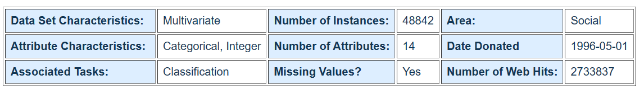
数据集 --- Adult
数据集：Adult (UCI Machine Learning Repository: Adult Data Set)

Slide 5
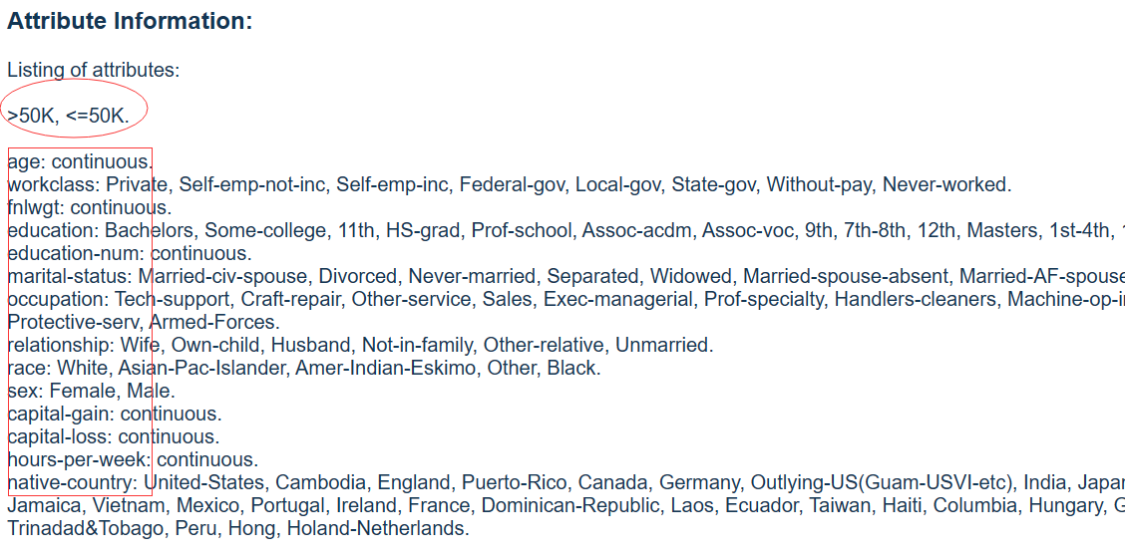
数据集 --- Adult
数据集：Adult (UCI Machine Learning Repository: Adult Data Set)

Slide 6
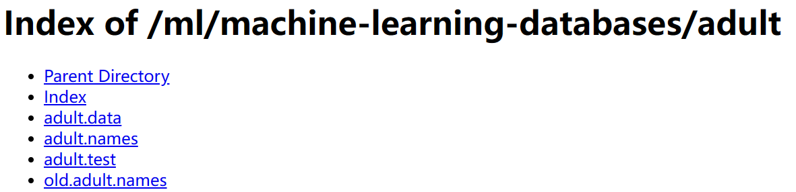
任务步骤
数据预处理
模型训练
模型测试

Slide 7
作业提交
1~3人完成，如果是团体完成，需要指明每位组员的贡献
4月29日前每组提交源代码 + 报告文档
（包括：目标、算法设计、实现细节、实验结果等）
4月30日 每组在机房进行代码演示
5月7日 选择部分组进行汇报展示

